Slide 1
MK KOMPUTASI AWAN
Understanding Cloud Computing
Dosen: Henning Titi Ciptaningtyas

Slide 2
Asal & Pengaruh
Topik
03
Tujuan & Manfaat
01
Sejarah Singkat
Investasi dan biaya
Skalabilitas
Ketersediaan dan keandalan
Pengertian
Business Driver
Inovasi Teknologi
Konsep Dasar & Terminologi
04
Risiko & Tantangan
02
Cloud
IT Resources
On Premise
Cloud Consumers & Cloud Providers
Scalling
Cloud Service Consumer
Peningkatan Kerentanan Keamanan
Mengurangi Kontrol Tata Kelola Operasional
Portabilitas Terbatas Antar Penyedia Cloud
Masalah Kepatuhan dan Hukum Multi-Regional
05
Spesialisasi Cloud Services
Distribusi komputasi sebagai Service
Database sebagai Service
Cache sebagai Service
Parallelism sebagai Service
Sharing
Profiler Database

Slide 3
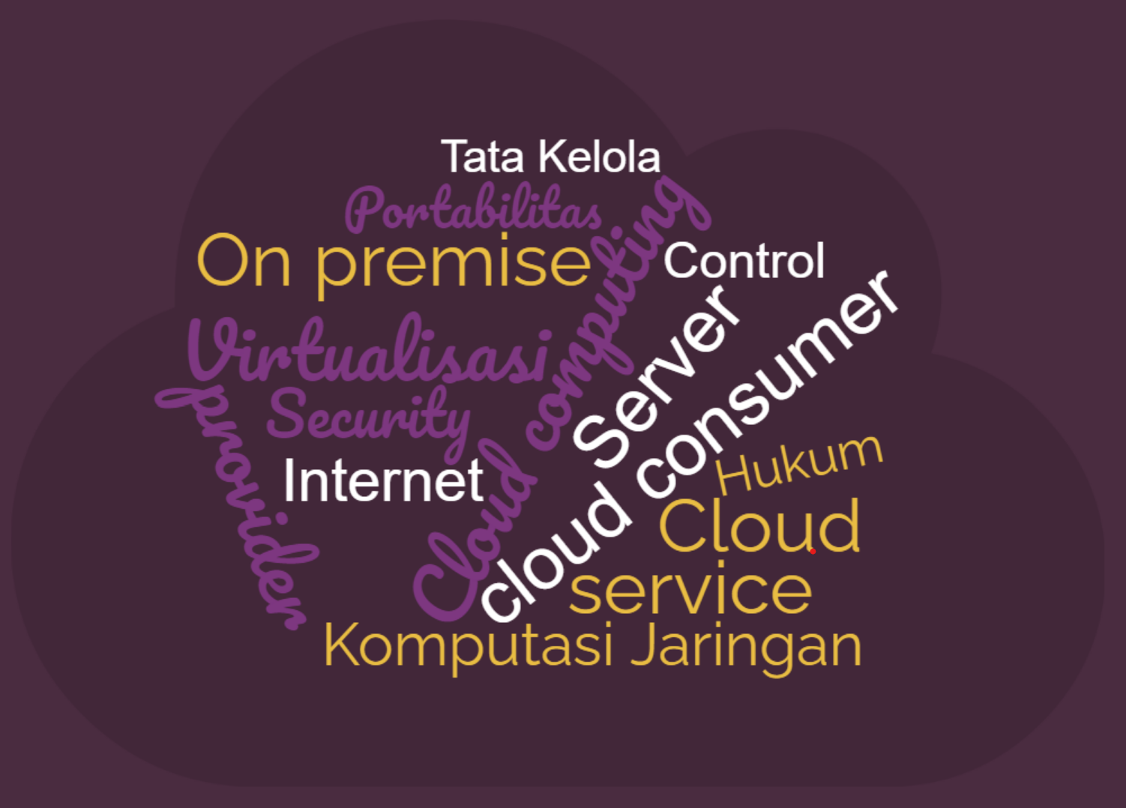

Slide 4
Asal & Pengaruh

Slide 5
Sejarah Singkat
Late-1990
2006
1961
salesforce.com menyediakan layanan ke dalam perusahaan
Amazon Meluncurkan Elastic Compute Cloud
John McCarthy
Mid-1990
2002
Yahoo, Google, Gmail, YouTube
Amazon meluncurkan AWS

Slide 6
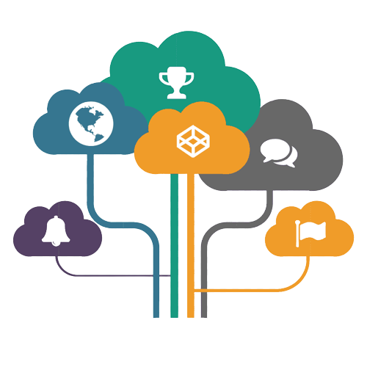
Pengertian
Komputasi awan adalah bentuk khusus dari komputasi terdistribusi yang memperkenalkan model pemanfaatan untuk penyediaan sumber daya yang terukur dan sumber daya yang terukur.

Slide 7
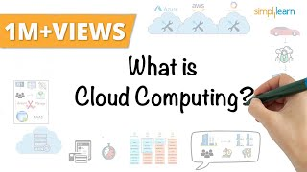

Slide 8
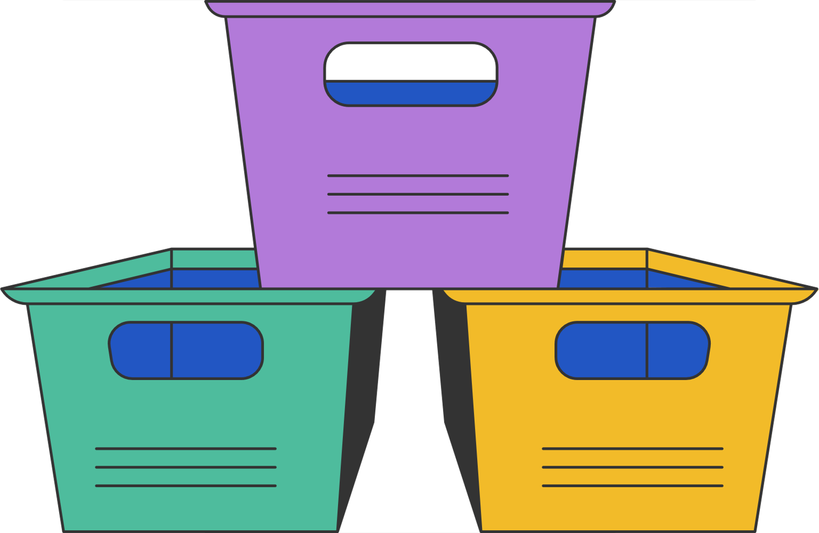
Business Driver
Perencanaan Kapasitas
Pengurangan Biaya
Kelincahan Organisasi

Slide 9
Perencanaan Kapasitas
Perencanaan kapasitas adalah proses menentukan dan memenuhi permintaan masa depan sumber daya, produk, dan layanan TI organisasi. Dalam konteks ini, kapasitas mewakili jumlah maksimum pekerjaan yang mampu dilakukan oleh sumber daya TI yang mampu dilakukan oleh sumber daya TI dalam periode waktu tertentu.
Lead Strategy
Match Strategy
Lag Strategy
Proses peningkatan kapasitas produksi saat mengantisipasi permintaan yang tinggi.
Jalan tengah antara strategi lag dan lead. Dengan menggunakan strategi kecocokan, Anda lebih sering melakukan perencanaan kapasitas strategis.
Proses perencanaan kapasitas yang melibatkan kerja staf Anda secara maksimal.

Slide 10
Pengurangan Biaya
Dengan memanfaatkan teknologi cloud, tidak perlu mengeluarkan dana untuk perangkat penyimpanan tambahan seperti external hard disk drive (HDD).
Ada dua biaya yang perlu diperhitungkan: biaya untuk memperoleh infrastruktur baru, dan biaya kepemilikannya yang sedang berlangsung.

Slide 11
Kelincahan Organisasi
Organizational Agility adalah kemampuan suatu organisasi untuk beradaptasi, berubah, dan berinovasi.
Cloud agility adalah kualitas aspiratif dari komputasi awan.

Slide 12
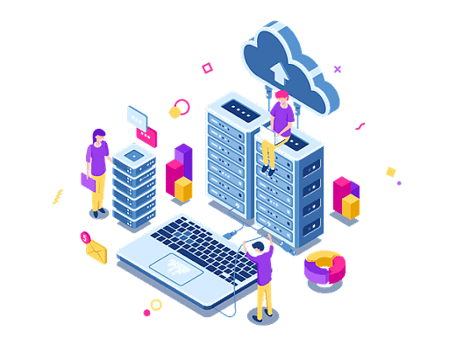
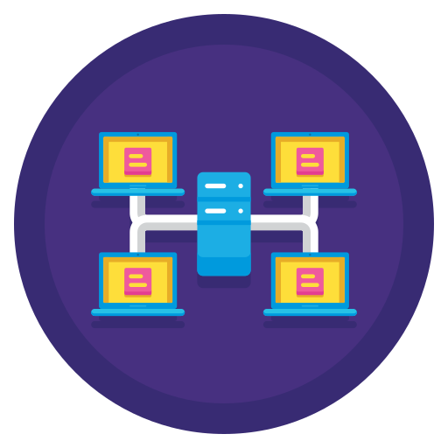
Inovasi Teknologi
Clustering
Komputasi Jaringan
Virtualisasi
Notes:
sangat mengandalkan teknologi-teknologi ini untuk menyediakan layanan komputasi yang scalable, fleksibel, dan efisien melalui internet.

Slide 13
Clustering
Cluster adalah sekelompok sumber daya TI independen yang saling terhubung dan bekerja sebagai satu sistem.
Dalam cloud computing, cluster computing digunakan untuk menghasilkan daya komputasi yang besar dan skalabilitas yang tinggi.
Notes:
Clustering adalah praktik menggabungkan beberapa server fisik menjadi satu entitas logis yang lebih besar. Ini digunakan dalam cloud computing untuk meningkatkan kinerja dan ketersediaan layanan. Dengan menggabungkan beberapa server dalam sebuah cluster, cloud providers dapat meminimalkan downtime dan memastikan redundansi data

Slide 14
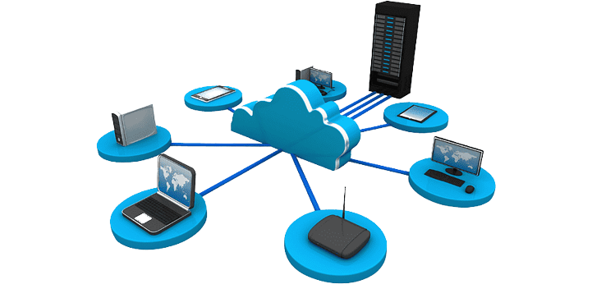
Komputasi Jaringan
Dalam cloud computing, sumber daya komputasi, seperti server, penyimpanan, dan basis data, terhubung ke jaringan yang dapat diakses oleh pengguna dari berbagai lokasi.
Notes:
Komputasi jaringan berfokus pada cara data dan aplikasi berinteraksi melalui jaringan. Cloud computing secara intrinsik adalah tentang memberikan akses ke sumber daya komputasi melalui jaringan. Teknologi jaringan canggih digunakan dalam infrastruktur cloud untuk memastikan keamanan, skalabilitas, dan ketersediaan layanan.

Slide 15
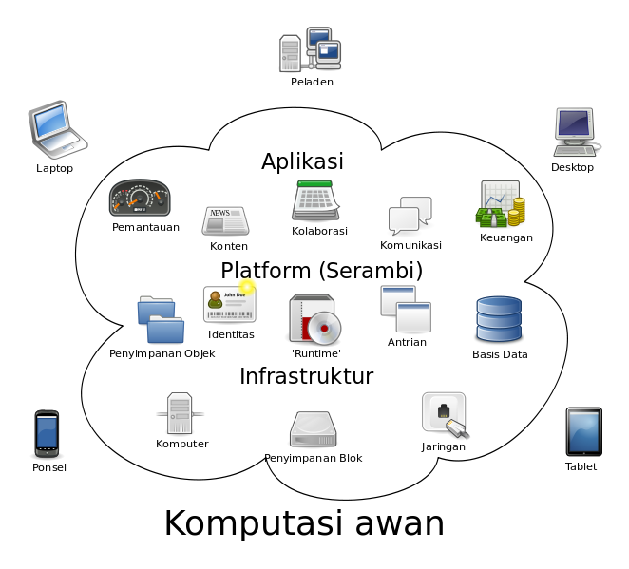
Virtualisasi
Teknik virtualisasi digunakan untuk menciptakan mesin virtual (VM) yang dapat berjalan di atas server fisik yang sama.
Memungkinkan pengguna untuk memiliki lingkungan komputasi yang terisolasi dan mandiri di atas infrastruktur bersama.

Slide 16
Konsep Dasar & Terminologi

Slide 17
Istilah Aspek Dasar
Cloud
Jaringan server yang terukur dari jarak jauh. Simbol yang digunakan dalam mewakili batas lingkungan cloud adalah berbentuk awan
On-Premise
metode penyimpanan data di perangkat keras lokal seperti server, komputer, atau perangkat lainnya
Notes:
cloud : jaringan server jarak jauh yang dikelola secara remote, dirancang untuk memberikan akses data yang aman bagi semua pihak yang terlibat
on premise : metode penyimpanan data di perangkat keras lokal seperti server, komputer, atau perangkat lainnya. organisasi memiliki perangkat keras dan bertanggung jawab atas biaya dan pemeliharaannya, serta perlu memastikan keamanan dan efisiensi sistem melalui pembaruan perangkat lunak dan lisensi yang tepat.
Sumber daya IT on premise dapat mengakses dan berinteraksi dengan IT berbasis cloud
Sumber daya IT on premise dapat dipindah ke cloud sehingga sumber dayanya berubah
Penerapan sumber daya IT berlebihan bisa terjadi pada on premise maupun cloud
Keamanan yang lebih tinggi: Dalam menghadapi kekhawatiran tentang pelanggaran data, penyimpanan On-Premises dapat memberikan keamanan yang lebih tinggi karena sulit diakses oleh peretas jarak jauh. Dengan menyimpan data secara offline, bisnis dapat mencegah para penjahat siber untuk mengambil data mereka.
Penggunaan offline: Keuntungan unik dari penyimpanan On-Prem adalah kemampuannya untuk digunakan tanpa harus terhubung ke internet. Ini memungkinkan akses ke jaringan internal kapan saja, bahkan jika sistem offline.
Biaya internet yang lebih rendah: Dengan menyimpan data offline, bisnis dapat menghemat biaya internet bulanan mereka. Penyimpanan On-Premises menghilangkan kebutuhan akan internet super cepat agar tim dapat mengakses file. Ini memungkinkan untuk memilih rencana internet yang lebih terjangkau yang memenuhi kebutuhan dasar organisasi.
Biaya pemeliharaan yang tinggi: Biaya pembelian server dan software yang dibutuhkan bisa mencapai ribuan dolar. Belum termasuk biaya untuk menyiapkan hardware penyimpanan Anda yang bisa menjadi mahal jika Anda membutuhkan dukungan TI tambahan untuk menjalankannya. Jika tim TI internal tersedia, mereka harus menyediakan waktu untuk memelihara penyimpanan On-Premises dan memastikan keamanannya, yang bisa mengalihkan fokus mereka dari kebutuhan TI lain dalam bisnis Anda.
Kesulitan dalam meningkatkan skala: Penyimpanan On-Premises membutuhkan penyimpanan fisik di lokasi, sehingga meningkatkan skala bisnis Anda memerlukan lebih banyak perencanaan. Jika Anda memerlukan lebih banyak ruang penyimpanan atau membuka kantor baru, Anda perlu menginstal hardware baru dan meminta ahli TI membangun sistem baru. Proses ini bisa memakan waktu dan mahal untuk bisnis yang sedang berkembang.
Risiko kehilangan data yang lebih tinggi: Dengan penyimpanan On-Premises, jika sistem Anda mengalami kerusakan, Anda bisa kehilangan data Anda selamanya. Risiko ransomware meningkatkan perhatian terhadap hal ini.

Slide 18
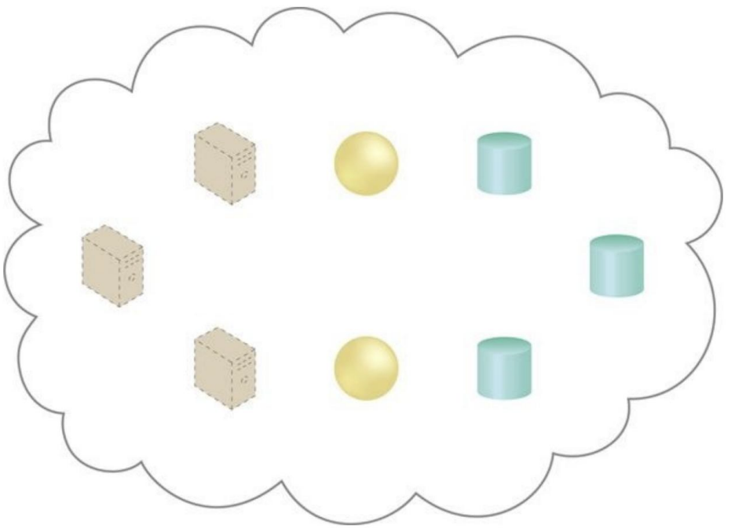
Istilah Aspek Dasar
IT Resources
Artefak IT fisik atau virtual berbasis perangkat lunak (server virtual, program khusus) dan perangkat keras (server fisik, perangkat jaringan)

Slide 19
Istilah Aspek Dasar
IT Resources
Server Fisik
Program Software
Storage Device
Server Virtual
Service
Network Device
Notes:
Tujuan utama dari kehadiran sumber daya IT dalam cloud computing adalah untuk menyediakan akses on-demand, skalabilitas, fleksibilitas, dan efisiensi dalam penggunaan sumber daya komputasi. Dengan cara ini, cloud computing memungkinkan organisasi untuk mengelola dan menggunakan sumber daya IT tanpa harus menghadapi kompleksitas pengelolaan perangkat keras fisik secara langsung, yang dapat menghemat waktu, biaya, dan upaya.

Slide 20
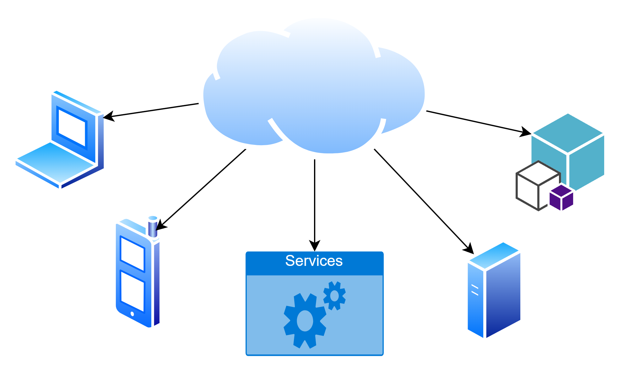
Cloud Service Consumer
Notes:
Contoh cloud service consumer antara lain ponsel, pc, server, software, aplikasi, atau suatu layanan

Slide 21
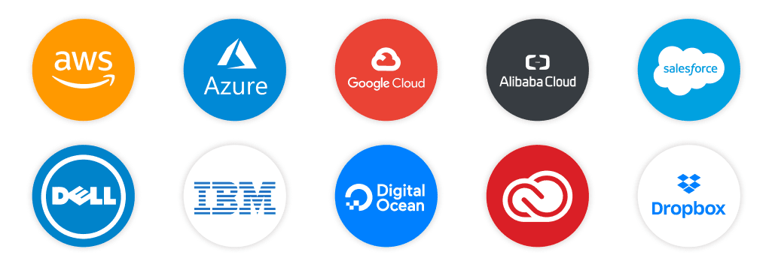
Cloud Service Provider
Notes:
Contoh cloud service provider

Slide 22
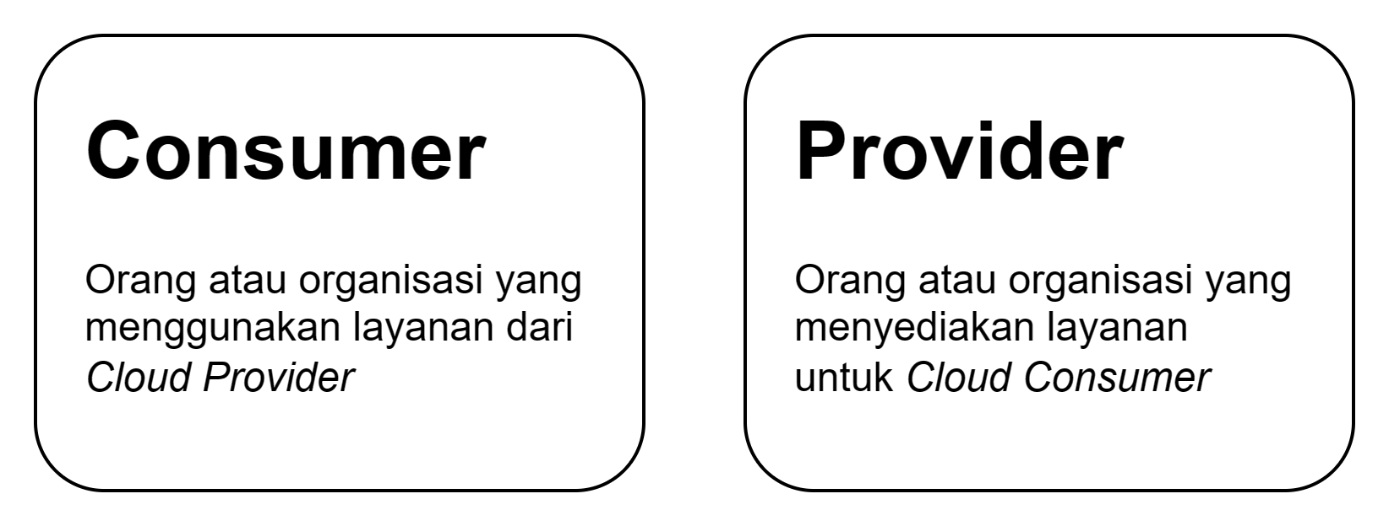
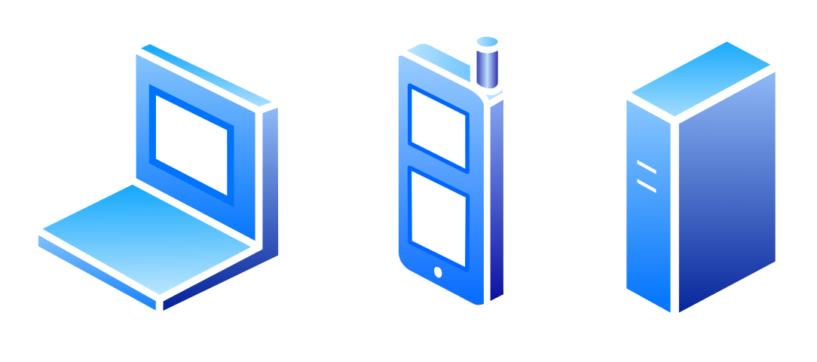
Cloud Consumers & Providers

Slide 23
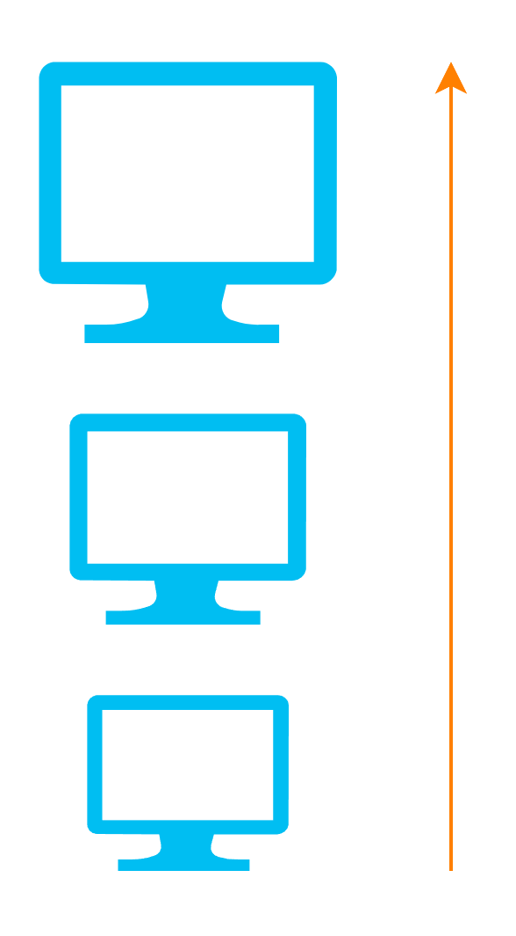
VERTICAL SCALLING
Increase size of instance
RAM
CPU
etc.
Notes:
Vertical Scaling (Skalabilitas Vertikal): Ini melibatkan meningkatkan kapasitas sumber daya tunggal, seperti CPU, RAM, atau disk pada suatu server atau mesin virtual. Vertical scaling cocok untuk aplikasi yang lebih monolitik dan mungkin tidak dapat dipecah menjadi komponen yang terdistribusi. Ini juga bisa berguna untuk mengatasi lonjakan lalu lintas tiba-tiba pada aplikasi tertentu. vertical scalling berarti mengganti IT resource yang sudah ada, dengan kapasitas atau kemampuan yang lebih tinggi atau rendah.

Slide 24
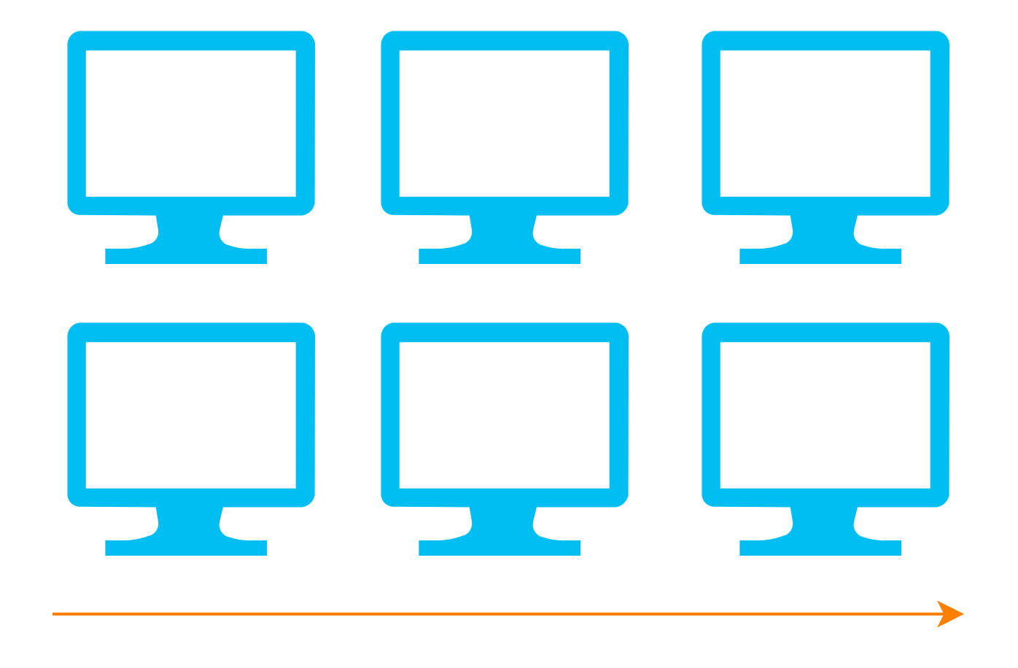
HORIZONTAL SCALLING
Add more instance
More computer
More storage
Notes:
Horizontal Scaling (Skalabilitas Horizontal): Ini melibatkan penambahan lebih banyak mesin atau server ke dalam infrastruktur untuk meningkatkan kapasitas secara keseluruhan. Horizontal scaling sangat cocok untuk aplikasi yang dapat dipecah menjadi komponen yang dapat dijalankan secara terdistribusi. Ini memungkinkan aplikasi untuk berjalan di beberapa server atau instance, meningkatkan ketahanan dan kemampuan menangani lalu lintas tinggi. horizontal scalling berarti menambah atau mengurangi IT resource yang sudah ada.

Slide 25
SCALLING
Vertical | Horizontal
Lebih mahal | Lebih murah​
Tidak perlu sumber daya TI tambahan | Diperlukan sumber daya TI tambahan​
Dibatasi oleh kapasitas perangkat keras​ | Tidak dibatasi oleh kapasitas perangkat keras maksimum​

Slide 26
Tujuan & Manfaat

Slide 27
Mengurangi Investasi dan Biaya Proporsional
Peningkatan Skalabilitas
Peningkatan Ketersediaan dan Keandalan

Slide 28
Manfaat dalam Kehidupan Sosial
Penggunaan sosial media
Manfaat dalam Pendidikan
Pembelajaran daring
Manfaat dalam Dunia Bisnis
Pasar online
Manfaat dalam Dunia Kesehatan
Menyimpan data pasien dalam cloud

Slide 29
Resiko & Tantangan

Slide 30
Peningkatan Kerentanan Security
Mengurangi Kontrol Tata Kelola Operasional
Portabilitas Terbatas Antara Penyedia Cloud
Kepatuhan Multiregional dan Masalah Hukum

Slide 31
Peningkatan Kerentanan Security
Memindahkan data perusahaan ke cloud berarti tanggung jawab untuk mengamankan data tersebut dibagikan kepada penyedia cloud. Keamanan data saat ini terbatas pada kontrol dan kebijakan privasi yang diterapkan oleh konsumen dan penyedia cloud. Selain itu, batasan kepercayaan dari pengguna cloud yang berbeda mungkin tumpang tindih karena sumber daya komputasi berbasis cloud dibagikan secara publik.
Notes:
Terasa sulit untuk menciptakan arsitektur keamanan yang melintasi batas kepercayaan tanpa menciptakan kerentanan, kecuali cloud konsumen dan penyedia layanan cloud mendukung hal yang sama atau kompatibel dengan kerangka keamanan – hal ini tidak mungkin dilakukan dengan cloud publik.

Slide 32
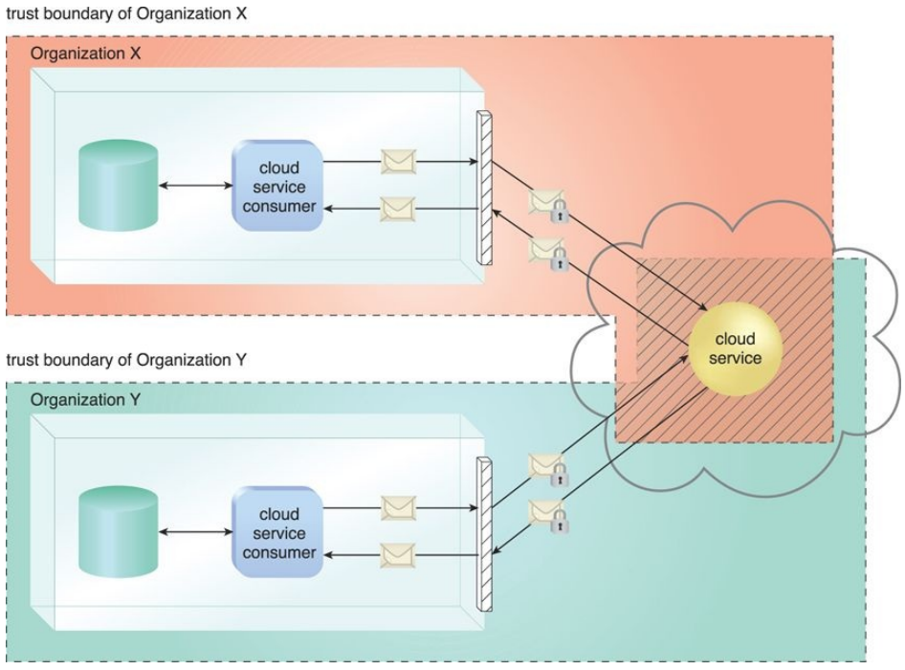
Notes:
Gambar disamping mengilustrasikan skenario dimana dua organisasi mengakses cloud yang sama. Layanan diharuskan untuk memperluas batas kepercayaan dari masing-masing organisasi terhadap cloud, mengakibatkan tumpang tindihnya batasan kepercayaan. Ini bisa menjadi tantangan bagi penyedia cloud untuk menawarkan mekanisme keamanan yang mengakomodasi persyaratan keamanan dari kedua konsumen layanan cloud tersebut. Overlapping trust bondaries ini akan secara lebih detail nya akan dibahas pada Fundamental Cloud Security yang akan dibawakan oleh kelompok 4

Slide 33
Mengurangi Kontrol Tata Kelola Operasional
Contoh :
• Penyedia cloud yang tidak dapat diandalkan dikarenakan tidak dapat mempertahankan jaminan yang diberikan oleh SLA yang diterbitkan untuk layanan cloud-nya.
• Jarak geografis yang lebih jauh antara konsumen cloud dan cloud penyedia dapat memerlukan hop jaringan tambahan yang menyebabkan fluktuasi latensi dan potensi kendala bandwidth.
Notes:
Konsumen cloud biasanya diberikan alokasi tingkat kendali tata kelola yang lebih rendah dibandingkan dengan sumber daya TI di lokasinya langsung. Hal ini dapat menimbulkan risiko yang terkait dengan bagaimana penyedia cloud mengoperasikan cloud-nya, serta koneksi eksternal yang diperlukan untuk komunikasi antara cloud dengan konsumen cloud.
Contoh :
Hal ini dapat membahayakan kualitas solusi konsumen cloud yang mengandalkan cloud ini jasa.
Perlu diperhatikan bahwa model pengiriman dari cloud yang berbeda akan menawarkan tingkat operasional kontrol yang berbeda-beda juga yang akan diberikan kepada konsumen cloud, yang lebih jeasnya nanti akan dibahas oleh kelompok selanjutnya pada materi fundamental concepts dan models

Slide 34
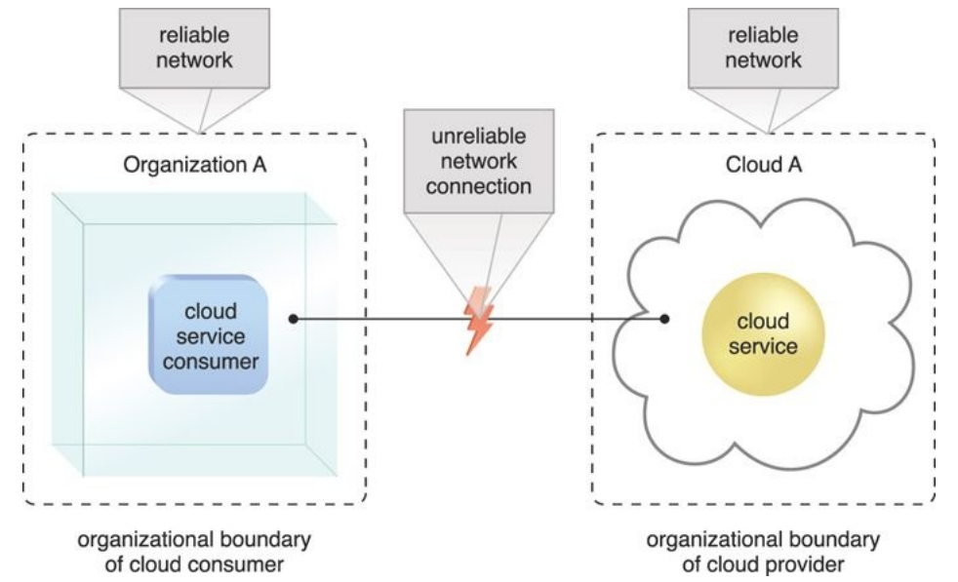
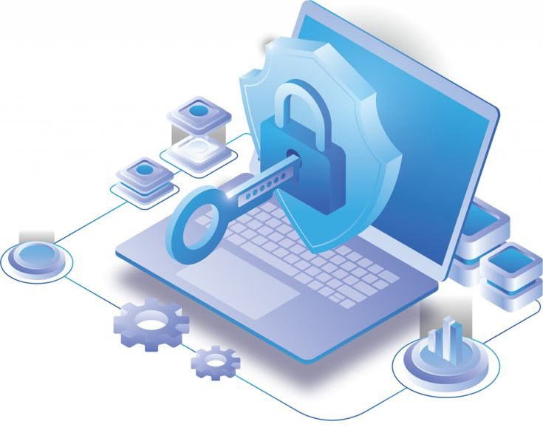
Notes:
Gambar disamping menggambarkan koneksi jaringan yang tidak dapat diandalkan berakibat pada menurunnya kualitas komunikasi antara konsumen cloud dan lingkungan penyedia cloud. Kontrak hukum apabila digabungkan antara SLA, inspeksi teknologi, dan pemantauan, dapat memitigasi risiko dan permasalahan tata kelola dan perlu diperhatikan juga bahwa model pengiriman cloud yang berbeda menawarkan tingkat operasional yang berbeda-beda dan kontrol diberikan kepada konsumen cloud.

Slide 35
Portabilitas Terbatas Antara Penyedia Cloud
Portabilitas disini adalah ukuran yang digunakan untuk mengetahui dampak perpindahan konsumen cloud sumber daya IT dan data antar cloud.
Notes:
Karena kurangnya standar industri yang ditetapkan dalam komputasi awan, sehingga cloud publik umumnya menjadi hak milik pada berbagai tingkatan. Untuk cloud konsumen yang dibuat khusus dengan solusi tertentu beserta dependensinya dari lingkungan yang eksklusif akan menjadi sulit untuk berpindah dari satu penyedia cloud ke cloud yang lainnya.

Slide 36
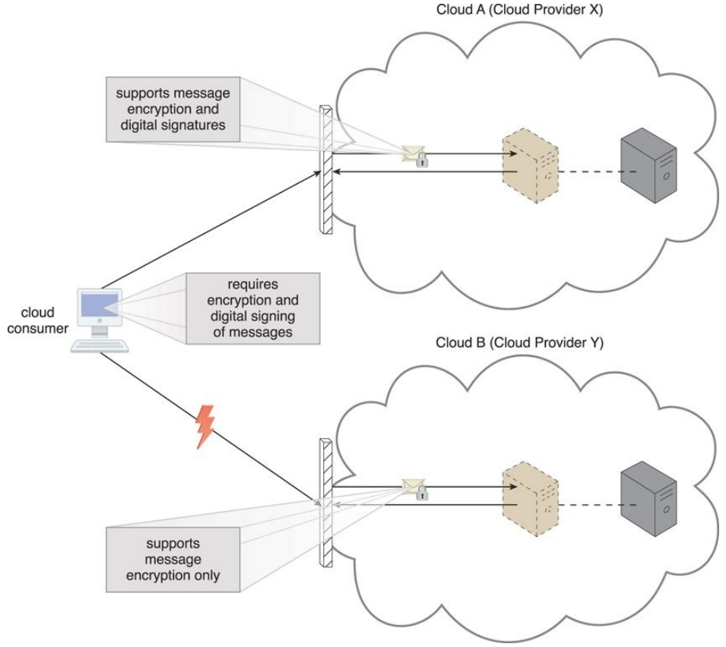
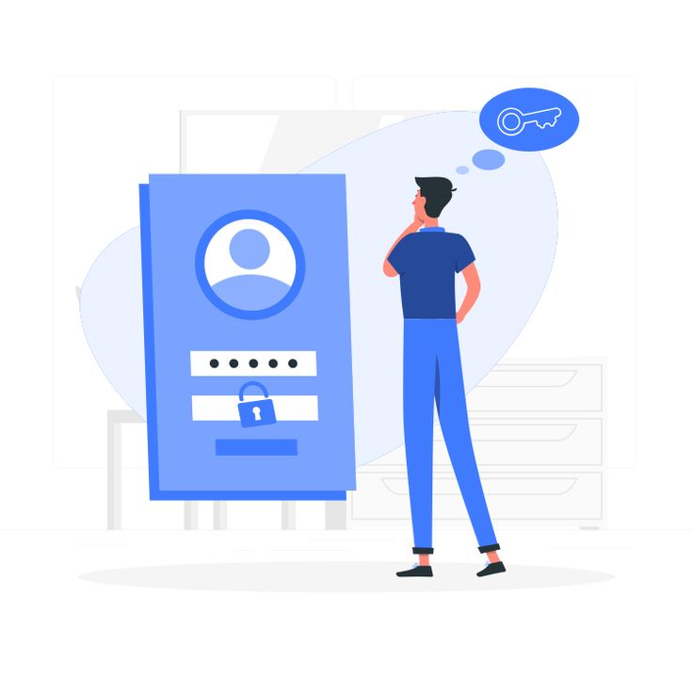
Notes:
Aplikasi konsumen cloud mengalami penurunan tingkat portabilitas saat menilai potensi migrasi dari Cloud A ke Cloud B, karena penyedia cloud dari Cloud B tidak mendukung teknologi keamanan yang sama seperti
Cloud A.

Slide 37
Kepatuhan Multiregional dan Masalah Hukum
Konsumen cloud sering kali tidak menyadarinya lokasi fisik sumber daya dan data TI mereka ketika dihosting oleh publik awan. Bagi beberapa organisasi, hal ini dapat menimbulkan masalah hukum yang serius terhadap peraturan industri atau pemerintah yang menentukan privasi dan penyimpanan data kebijakan. Misalnya, beberapa undang-undang Inggris mewajibkan data pribadi milik Inggris warga negara untuk disimpan di Inggris.
Notes:
Penyedia cloud pihak ketiga sering kali membangun pusat data dengan biaya terjangkau atau lokasi geografis yang nyaman.
Masalah hukum potensial lainnya berkaitan dengan aksesibilitas dan pengungkapan data. Negara-negara mempunyai undang-undang yang mengharuskan beberapa jenis data diungkapkan kepada pihak tertentu instansi pemerintah atau subjek data. Misalnya saja orang Eropa data konsumen cloud yang berlokasi di AS dapat lebih mudah diakses oleh lembaga pemerintah (karena Undang-Undang Patriot AS) jika dibandingkan dengan data berlokasi di banyak negara Uni Eropa.
Sebagian besar kerangka peraturan mengakui bahwa organisasi konsumen cloud memang demikian pada akhirnya bertanggung jawab atas keamanan, integritas, dan penyimpanan data mereka sendiri, meskipun dipegang oleh penyedia cloud eksternal.

Slide 38
Spesialisasi Cloud Services

Slide 39
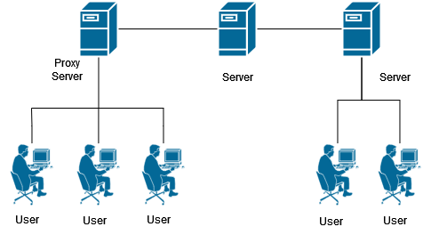
Distributed Computing sebagai Service
Distributed computing adalah paradigma komputasi di mana pemrosesan data dibagi menjadi beberapa bagian yang dikerjakan secara bersamaan di beberapa sumber daya komputasi yang terhubung dalam jaringan
Distributed computing as a service adalah framework layanan komputasi yang memungkinkan organisasi atau individu untuk mengakses sumber daya komputasi terdistribusi melalui internet atau jaringan komunikasi lainnya.
Beberapa framework dan kompoen :
DFS (Distributed File System)
Hadoop
MapReduce
Notes:
[9/5, 01:01] Aloy: DFS adalah sistem penyimpanan berbasis jaringan yang dirancang untuk menyimpan dan mengelola file yang tersebar di berbagai sumber daya komputasi dalam lingkungan terdistribusi.
[9/5, 01:01] Aloy: Apache Hadoop: Apache Hadoop adalah kerangka kerja open source yang digunakan untuk menyimpan dan mengelola data besar dan melakukan komputasi terdistribusi di atasnya. Hadoop menyediakan Hadoop Distributed File System (HDFS) untuk penyimpanan data dan MapReduce untuk pemrosesan data terdistribusi.
[9/5, 01:02] Aloy: MapReduce adalah kerangka kerja (framework) pemrosesan data terdistribusi yang dikembangkan oleh Google. Kerangka kerja ini dirancang untuk memproses dan mengolah data dalam lingkungan yang terdistribusi dan sangat besar, seperti data yang disimpan di dalam sistem penyimpanan berbasis berkas seperti Google File System (GFS).

Slide 40
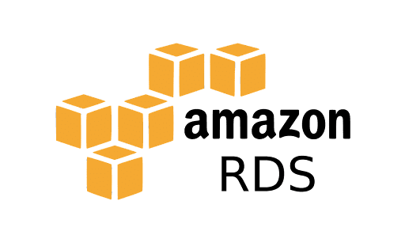
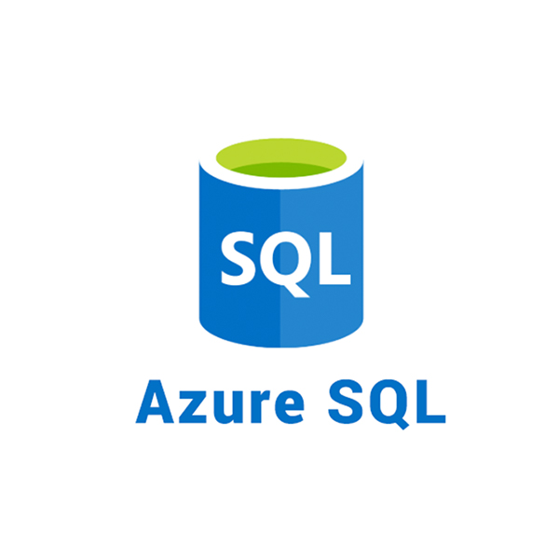
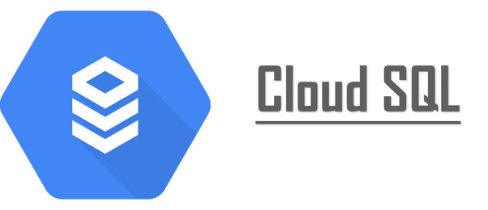
Database sebagai Service
Database as a Service (DBaaS) adalah model layanan komputasi awan yang menyediakan akses ke sistem manajemen basis data (DBMS) dan infrastruktur basis data melalui internet.
Dalam DBaaS, penyedia layanan awan mengelola dan mengoperasikan server, penyimpanan data, dan perangkat lunak DBMS, sehingga pengguna atau organisasi tidak perlu mengelola infrastruktur fisik atau konfigurasi perangkat lunak secara langsung.
Notes:
Contoh-contoh DBaaS yang populer termasuk Amazon RDS (Relational Database Service), Microsoft Azure SQL Database, Google Cloud SQL, dan banyak lagi. DBaaS digunakan secara luas dalam berbagai aplikasi, mulai dari basis data relasional hingga basis data NoSQL, dan memungkinkan organisasi untuk lebih fokus pada aplikasi mereka daripada mengelola infrastruktur basis data secara langsung.

Slide 41
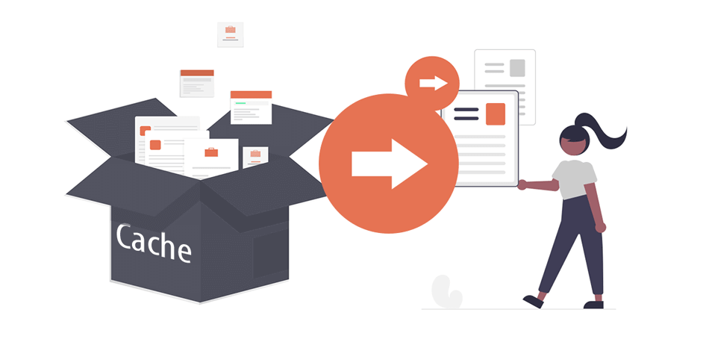
Cache sebagai Service
Berperan dalam menyajikan layanan lebih cepat dan efisien
Disediakan melalui memcached
Notes:
Memcached adalah sistem caching objek memori yang meringankan beban database, sehingga mempercepat aplikasi web dinamis

Slide 42
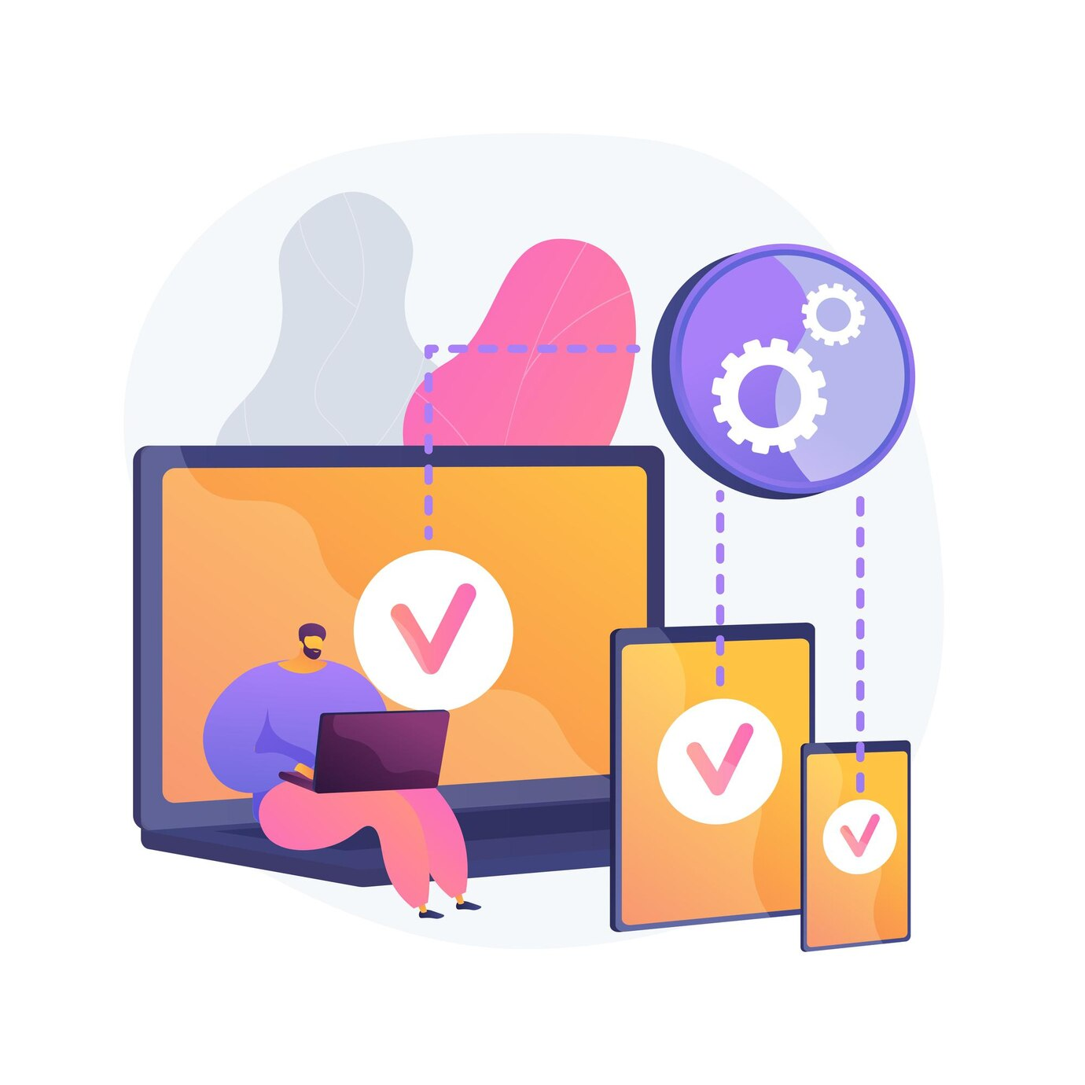
Parallelism sebagai Service
Komputasi awan dapat menyediakan komputasi paralel dengan memanfaatkan berbagai sumber dayanya untuk menjalankan dan memproses tugas pada saat yang sama
Notes:
Kemampuan melakukan lebih dari 1 tindakan atau memproses peristiwa.
penyedia cloud menyediakan lingkungan yang mendukung eksekusi tugas-tugas paralel, mengelola sumber daya, dan menyediakan abstraksi yang memungkinkan pelanggan untuk fokus pada pengembangan aplikasi atau tugas mereka tanpa harus khawatir tentang detail infrastruktur

Slide 43
Sharding
Proses memecah database besar menjadi beberapa database kecil di seluruh server.
Notes:
Pembagian
Definisi:
Sharding adalah proses memecah database besar menjadi beberapa database kecil di seluruh server. Lingkungan yang dipecah meningkatkan kinerja dan keluaran aplikasi bisnis dengan transaksi tinggi dan berpusat pada basis data besar. Di lingkungan cloud, sharding membantu meningkatkan kinerja pencarian dengan mengurangi ukuran indeks database. Penyedia layanan DBaaS menawarkan lingkungan sharded di cloud dengan meningkatkan sumber daya secara horizontal.

Slide 44
Profiler Basis Data
Menganalisis basis data sumber untuk mencari ketidakkonsistenan dalam struktur, konten, hubungan, dan aturan derivasi data untuk menghindari upaya implementasi yang tidak dapat diprediksi.
Notes:
Profiler Basis Data
Definisi:
Profiler basis data menganalisis basis data sumber untuk mencari ketidakkonsistenan dalam struktur, konten, hubungan, dan aturan derivasi data untuk menghindari upaya implementasi yang tidak dapat diprediksi. Ini membuat profil database-database tersebut, memeriksa kualitas data di dalamnya, dan kemudian menyoroti masalah-masalah yang dapat diprediksi yang mungkin timbul.
Contoh:
MongoDB memiliki alat pembuatan profil bawaan yang menganalisis kinerja operasi basis data.

Slide 45
Acknowledge
Power point office 365
Google Slides
Figma
Font arial
Font poppins
Image by google
Image by pinterest
Image by freepik

Slide 46
Daftar Pustaka
ebook komputasi awan
https://aws.amazon.com/id/what-is-cloud-computing/
https://onlinelearning.binus.ac.id/2022/08/07/kenalan-lebih-jauh-dengan-teknologi-cloud-computing-apa-itu/
https://indonesiancloud.com/mengenal-cloud-computing/
https://www.dewaweb.com/blog/apa-itu-cloud-computing/
https://www.dataversity.net/brief-history-cloud-computing/
https://ids.ac.id/apa-itu-virtualisasi-di-cloud-computing/
https://media.neliti.com/media/publications/130558-ID-none.pdf [jurnal]
https://fikti.umsu.ac.id/sistem-penyimpanan-on-premise-dan-cloud-kelebihan-kekurangandan-perbandingan/
https://turboly.com/blog/2017/12/Bagaimana-teknologi-Cloud-Computing-Mempengaruhi-Kehidupan-Sehari.html

Slide 47
TERIMA KASIH

Slide 48
Slide Kontributor
Wahyu Andhika
Aloysius B.M.
Salmaa Satifha
Sedtia Prakoso
Refaldi Agustian

